Slide 1
알고리즘 – 떡먹는 호랑이
https://www.acmicpc.net/problem/2502

Slide 2
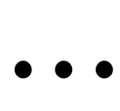
알고리즘
주어진 값
D : 할머니가 산을 넘는데 걸린 날짜
K : 마지막날 할머니가 떡을 준 개수
D번째 날 준 떡의 개수를 a_{d}라 하면
a₃ = 1a₁ + 1a₂
a₄ = 1a₁ + 2a₂
a₅ = 2a₁ + 3a₂
a_{D} = p(D)a₁ + p(D-1)a₂ ➔ p(D)은 D번째 피보나치 수

Slide 3

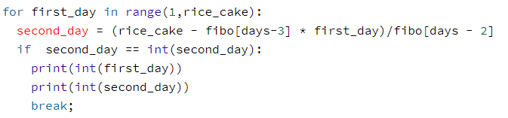
피보나치
a_{D} = p(D)a₁ + p(D-1)a₂
a₂ = (a_{D} – p(D)a₁)/p(D-1)

Slide 4
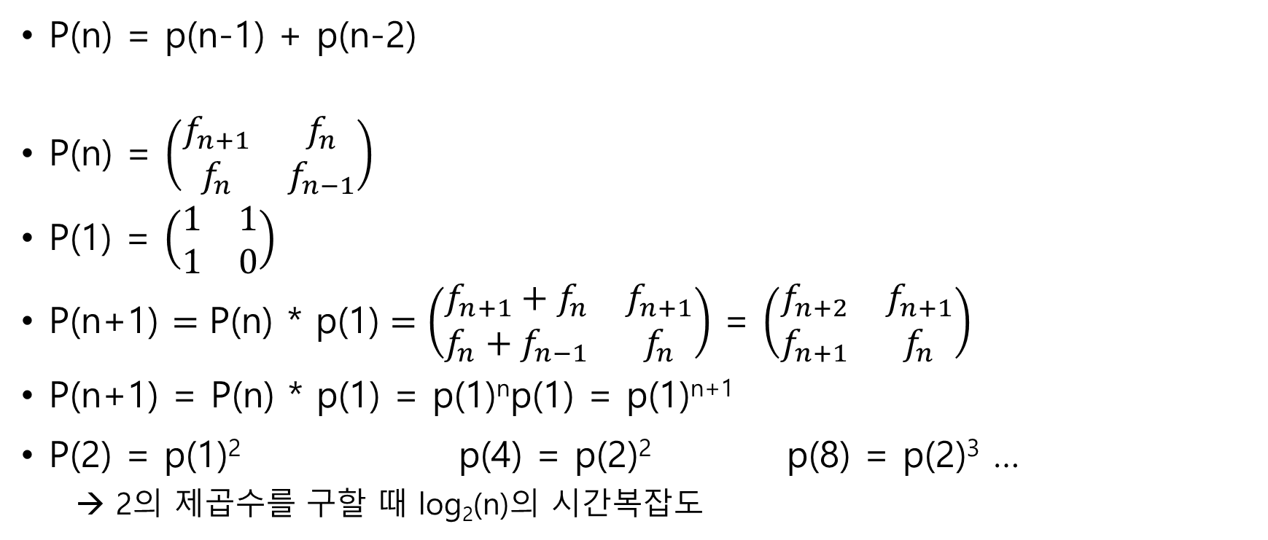
피보나치 시간 복잡도
P(n) = p(n-1) + p(n-2)
P(n) = $\left(\begin{matrix}f_{n+1} & f_{n} \\ f_{n} & f_{n−1}\end{matrix}\right)$
P(1) = $\left(\begin{matrix}1 & 1 \\ 1 & 0\end{matrix}\right)$
P(n+1) $=\text{P}\text{(}\text{n}\text{) ∗ }\text{p}\text{(1)}=\left(\begin{matrix}f_{n+1}+f_{n} & f_{n+1} \\ f_{n}+f_{n−1} & f_{n}\end{matrix}\right)$ = $\left(\begin{matrix}f_{n+2} & f_{n+1} \\ f_{n+1} & f_{n}\end{matrix}\right)$
P(n+1) = P(n) * p(1) = p(1)^{n}p(1) = p(1)^{n+1}
P(2) = p(1)² p(4) = p(2)² p(8) = p(2)³ …
→ 2의 제곱수를 구할 때 log₂(n)의 시간복잡도

Slide 5
피보나치 시간 복잡도
만약 p(1000)을 구하고 싶다면 다음과 같이 구하면 된다.
P(1000) = P(512) + p(256) + p(128) + p(64) + p(32) + p(8)
→ 역시 log₂n의 시간 복잡도

Slide 6

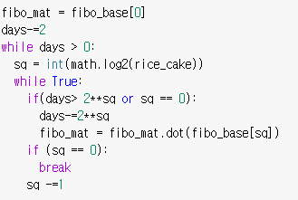
코드
P(1), p(2), p(4), p(8), p(16) … 생성
P(N)값 찾기

Slide 7
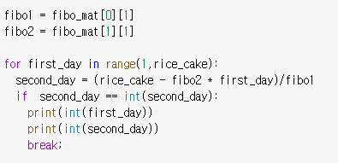
코드
a₂ = (a_{D} – p(D)a₁)/p(D-1) 에서 a₂값 찾기

